Slide 1
ФИНАЛЬНЫЙ ПРОЕКТ · PYTHON FOR DATA ANALYSIS + PRODUCT ANALYTICS
Анализ CRM онлайн-школы программирования: где теряются продажи и как их вернуть
Данные: 4 выгрузки CRM — Contacts, Calls, Spend, Deals · 07.2023 – 06.2024
Инструменты: Python (pandas, matplotlib/seaborn, scipy, statsmodels), Jupyter, Plotly
19 822
837
€3.58 млн
€149.5k
лида после очистки
студентов
выручки получено
рекламный бюджет
Notes:
Добрый день! Меня зовут [Имя]. Я выступала в роли аналитика данных для онлайн-школы X. Задача — очистить данные CRM, понять, как работают маркетинг и отдел продаж, посчитать юнит-экономику и предложить гипотезу роста с планом A/B-теста не дольше двух недель.

Slide 2
1 · ДАННЫЕ
Очистка данных: 15 правил, каждое обосновано FAQ заказчика
• xlsx вместо csv: в csv потеряна кириллица и точность 19-значных ID
• −1 771 технический дубль лидов (Lost Reason = Duplicate)
• 38 дат закрытия раньше создания → NaT
• 49 платежей > стоимости курса → ограничены; 6 опечаток в цене
• 792 демо-доступа (0/1/9 €) — не студенты
• «б1», «в1», «B1 (до февраля)» → единый уровень CEFR
• суммы «€ 3.500,00» → числа; SLA → секунды
• пропуски — явные метки (Unknown, Not rated), а не удаление строк
Определение студента
Payment Done + заполнен Months of study + не демо → 837 из 856 оплат
Выручка
первый платёж + помесячные платежи за отученные месяцы, не больше стоимости курса
Результат
4 чистые таблицы в CSV (для BI) и pickle (сохраняет типы)
Notes:
Данные были «грязными». Главное: я взяла xlsx, а не csv — в csv кириллица превратилась в знаки вопроса, а 19-значные ID округлились, и таблицы нельзя было связать. Удалила 1 771 технический дубль лида — по FAQ это дубли, и они занижали бы конверсию. Ошибки ввода я не удаляла, а исправляла: дату закрытия раньше создания обнулила, первый платёж больше стоимости курса ограничила стоимостью. Студентом считаю только сделку с оплатой и заполненным сроком обучения — так сказано в FAQ. Всё это — в модуле src/cleaning.py, он выводит журнал изменений.

Slide 3
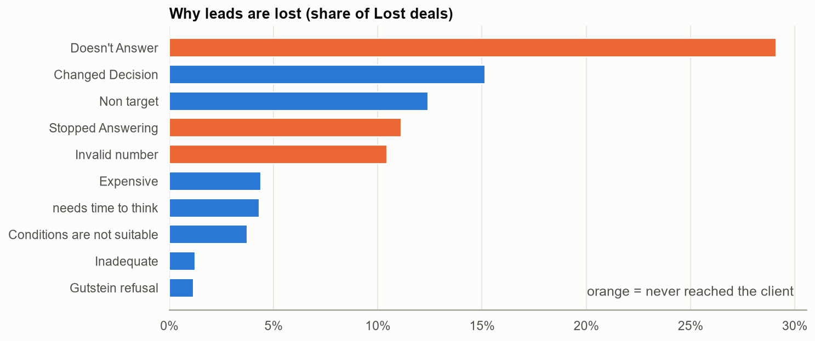
2 · ВОРОНКА
96% лидов не доходят до оплаты, и 40% проигранных — это «не дозвонились»
4.2%
лид → студент (C1)
40%
проигранных: «не отвечает / перестал отвечать»
17 дней
медиана от заявки до оплаты
Notes:
Из 100 лидов покупают около четырёх. Если посмотреть на причины потерь, на первом месте не цена, а то, что клиент не отвечает или перестал отвечать — это 40% проигранных сделок, а вместе с неверным номером — половина. Значит, проблема в первую очередь в контакте с клиентом, а не в продукте.

Slide 4
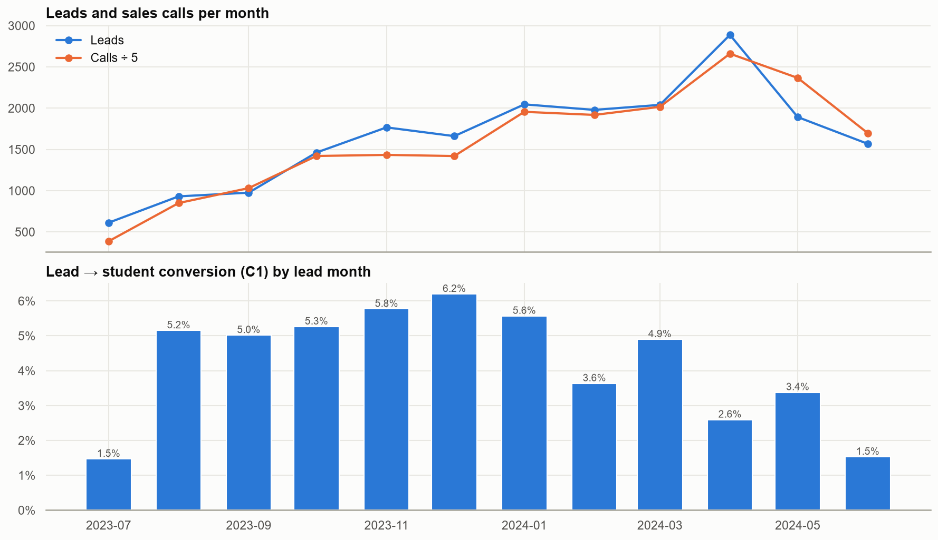
3 · ДИНАМИКА
Лидов стало в 3 раза больше, а конверсия упала почти вдвое
Notes:
Поток лидов вырос с 600 до почти 3 000 в месяц, звонки росли синхронно с ним — корреляция 0.94. Но конверсия весной 2024 упала до 2.6–3.4% против 5–6% осенью. Отдел продаж не успевает качественно обработать возросший поток. Последние месяцы ещё дозревают, но тренд виден и раньше.

Slide 5
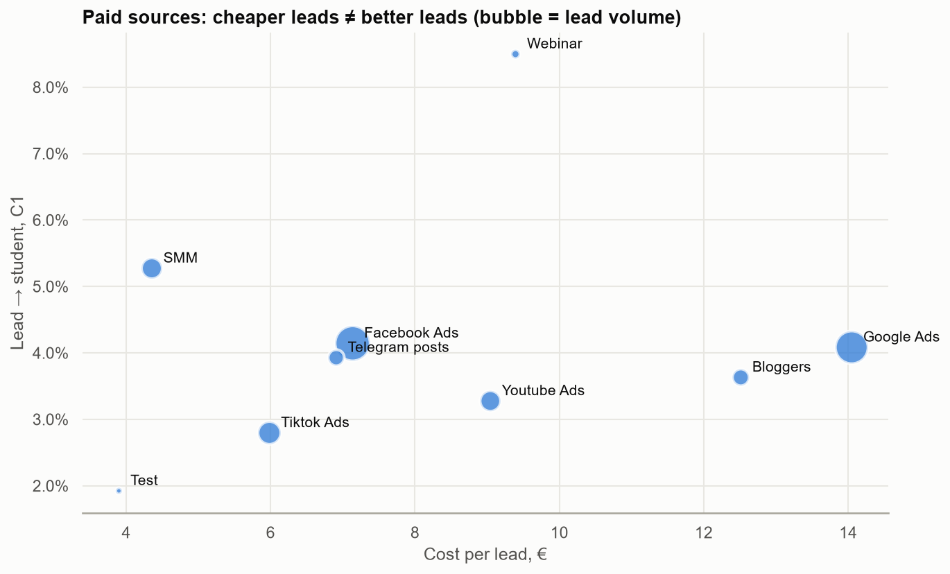
4 · ИСТОЧНИКИ И КАМПАНИИ
Маркетинг: дешёвый лид ≠ хороший лид
Facebook Ads — CAC €172, основной объём
Google Ads — CAC €344, лид в 2× дороже
Webinar — C1 8.5%, CAC €111
Organic — C1 9.5%, лучшие лиды
performancemax_eng_DE: €34k (23% бюджета) → 1 студент
Только 29% названий кампаний из Deals есть в Spend → нужна единая UTM-разметка
Notes:
Facebook — главный канал: дешёвый лид и средняя конверсия, CAC около 170 евро. Google Ads даёт ту же конверсию, но лид в два раза дороже. Лучшие по качеству — органика и вебинары. Отдельно: кампания performancemax_eng_DE потратила 34 тысячи евро, почти четверть бюджета, и принесла одного студента — её стоит отключить.

Slide 6
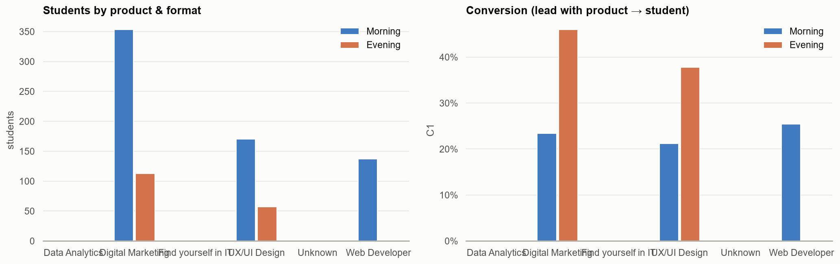
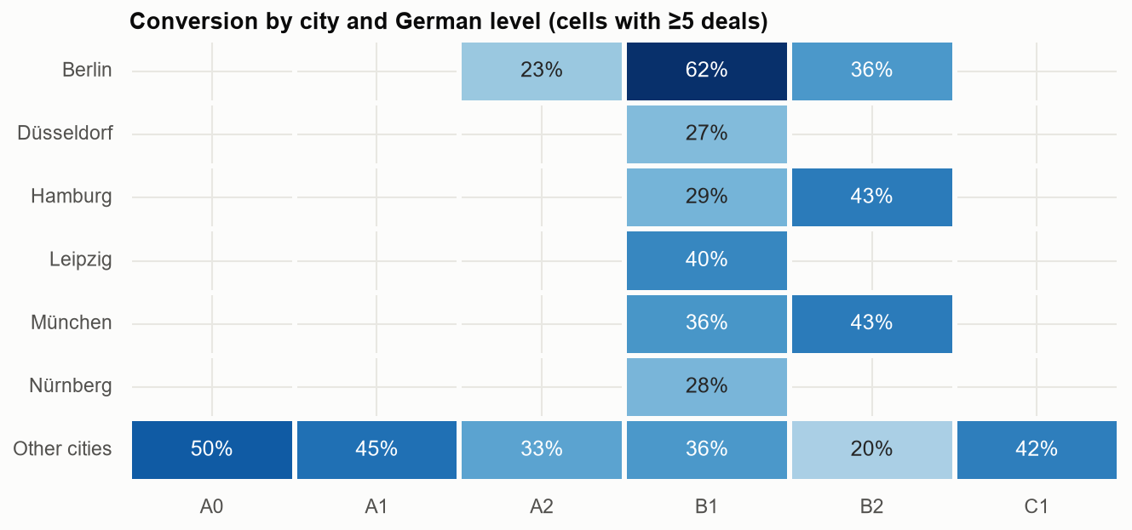
5 · ОТДЕЛ ПРОДАЖ, ПРОДУКТЫ, ГЕОГРАФИЯ
Продажи: вечерние группы конвертируются вдвое лучше, Берлин + B1 — ядро аудитории
• Digital Marketing — 57% студентов, €2.27 млн
• Вечер: DM 46% vs утро 23%; UX/UI 38% vs 21%
• Лидеры продаж: Charlie Davis, Ulysses Adams — 32% выручки
• Медианный SLA менеджеров: от 2 до 12+ часов
Notes:
Digital Marketing — самый популярный и доходный курс. Интересно, что вечерние группы конвертируются почти в два раза лучше утренних: их выбирают работающие люди с более осознанным решением. По географии ядро — Германия, крупнейший рынок — Берлин, а лучший сегмент — Берлин с уровнем немецкого B1. Среди менеджеров разброс медианного времени ответа — от 2 до 12 часов.

Slide 7
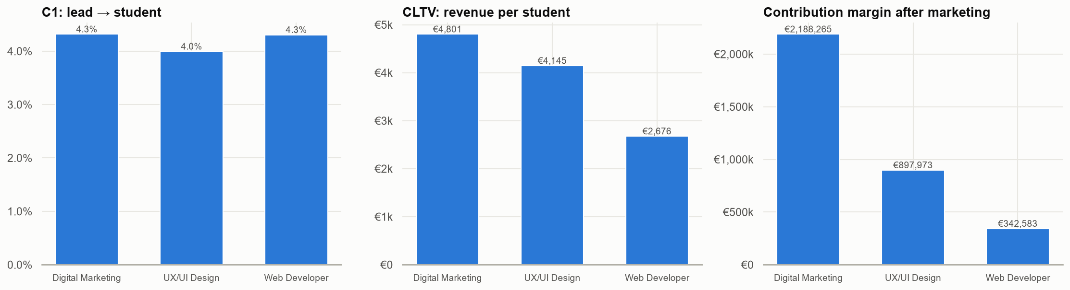
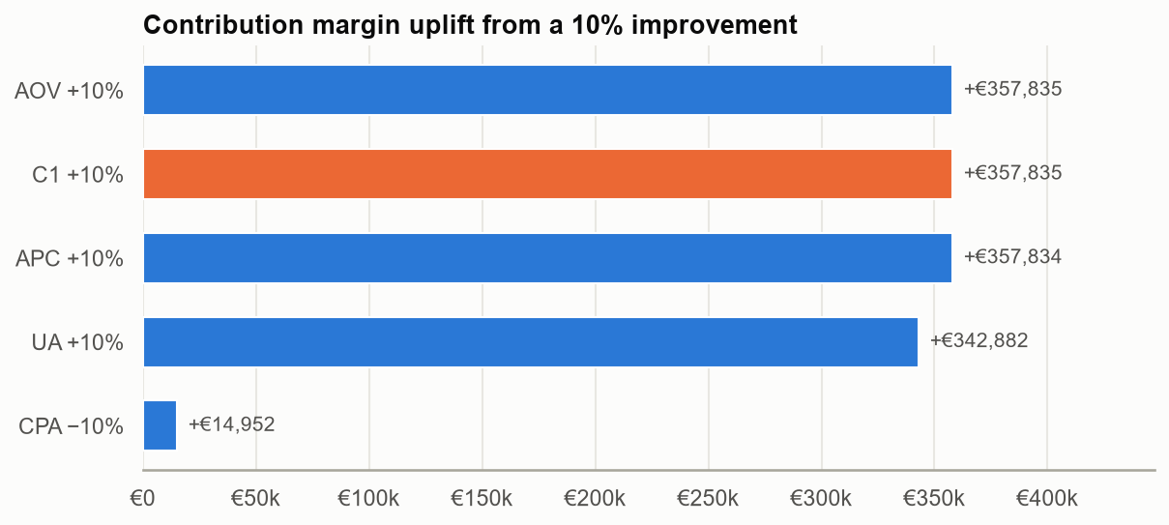
6 · ПРОДУКТОВАЯ АНАЛИТИКА
Юнит-экономика: бизнес прибылен, узкое место — конверсия
CAC €179 · CLTV €4 275 · CM €3.43 млн
+10% C1 = +€358k маржи без роста бюджета
Notes:
Юнит — лид. Все три продукта прибыльны после маркетинга: стоимость студента около 180 евро при доходе с одного студента от 2.7 до 4.8 тысячи. Анализ чувствительности: +10% к конверсии, среднему платежу или числу платежей дают одинаковые +358 тысяч маржи, снижение стоимости лида — всего 15 тысяч. Я выбрала конверсию: у неё самый большой запас, и мы видели конкретный механизм — недозвон.

Slide 8
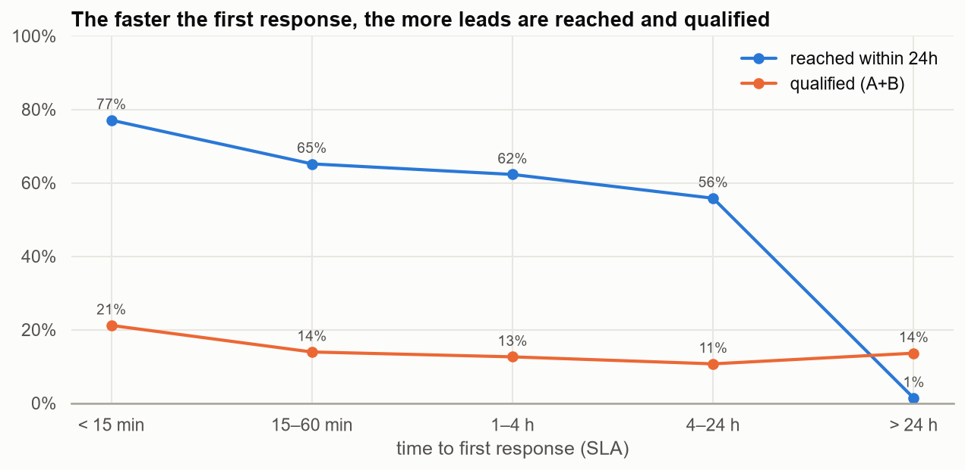
7 · ДЕРЕВО МЕТРИК И ГИПОТЕЗА
Гипотеза: ответ за 15 минут увеличит дозвон, а с ним и продажи
CM
└ Revenue
├ UA (лиды)
├ C1 ◀ точка роста
│ └ дозвон за 24 ч (43%)
│ └ SLA первого ответа
├ AOV, APC
└ AC (маркетинг)
Если новому лиду за 1 минуту автоматически назначать менеджера и писать клиенту в WhatsApp/SMS, а звонок делать ≤ 15 мин, то доля лидов с разговором в первые 24 ч вырастет минимум на 10 п.п. (52% → 62%), потому что клиент ещё «тёплый».
Notes:
Дерево метрик: маржа зависит от выручки, выручка — от конверсии, конверсия — от того, дозвонились ли мы до клиента, а это — от скорости первого ответа. В данных лидам, которым ответили быстрее 15 минут, дозваниваются в 77% случаев против 52%, и квалифицированных среди них почти вдвое больше — разница статистически значима. Но это корреляция, поэтому её нужно проверить A/B-тестом.

Slide 9
8 · ДИЗАЙН ЭКСПЕРИМЕНТА
A/B-тест: 14 дней, ~520 лидов в группе, решение по дозвону и затем по C1
Единица | новый лид, 50/50 по последней цифре ID
Контроль A | текущий процесс
Тест B | автоназначение + push + сообщение клиенту + звонок ≤ 15 мин
Первичная метрика | доля лидов с разговором ≥ 30 с в первые 24 ч
Вторичные | медианный SLA, доля лидов A+B, доля Lost «не отвечает»
Guardrail | доля Non target, нагрузка на менеджера, отписки
Параметры | α = 0.05, мощность 80%, MDE +10 п.п. → 384 лида/группа
Длительность | 14 дней (две полные недели), без досрочной остановки
Анализ | z-тест для долей + SRM-проверка; C1 по когортам через 45 дней
Notes:
Оплата приходит в среднем через 17 дней, поэтому за две недели её не измерить. Первичная метрика — доля лидов с разговором в первые 24 часа: она меряется за день и связана с конверсией. Рандомизация по ID лида 50/50, при 74 лидах в день за 14 дней набирается по 519 в группе, а нужно 384 — тест укладывается в две недели с запасом. Альфа 0.05, мощность 80%, z-тест для долей. Конверсию в оплату подтверждаем через 45 дней.

Slide 10
9 · ИТОГИ
Рекомендации
1. Запустить A/B-тест «ответ ≤ 15 минут» → ожидаемо +10.8% к C1, ≈ +€385k маржи в год
2. Отключить performancemax_eng_DE (€34k → 1 студент), перераспределить бюджет в Facebook wide/LAL, вебинары, бренд-поиск
3. Масштабировать отдел продаж вместе с бюджетом: контроль SLA по каждому менеджеру
4. Расширить вечерние группы (C1 почти вдвое выше), запустить вечерний Web Developer
5. Таргетинг на Берлин и крупные города, коммуникация для уровня B1
6. Единая UTM-разметка и обязательные поля CRM (продукт, тип оплаты, дата закрытия)
Notes:
Итог: бизнес прибылен, но теряет большинство лидов на этапе первого контакта. Рекомендую запустить тест скорости ответа — при подтверждении это около +385 тысяч евро маржи в год. Параллельно — перераспределить бюджет из неэффективных кампаний, расширить вечерний формат и навести порядок в UTM-разметке и обязательных полях CRM. Главное открытие для меня: выручку нельзя брать из одного поля — её пришлось восстанавливать по нескольким полям и правилам из FAQ. Спасибо, готова ответить на вопросы.

